Slide 1
Echanges Internationaux à la FSM
Ana.Maria.Cebolla.Alvarez@ulb.be
anne.moncousin@ulb.be

Slide 2
Réunion d’information FSM
Le 17 novembre 2022– Via Teams
Cette présentation se trouvera sur le site FSM
(études - mobilité internationale)
et sur l’intranet https://fsm.ulb.be

Slide 3
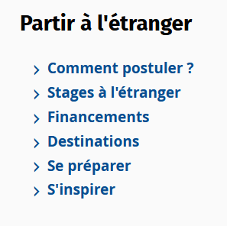
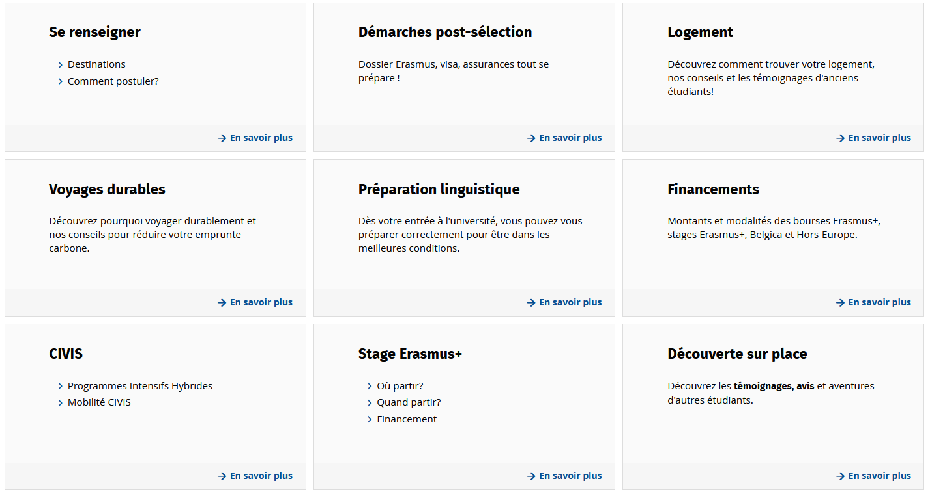
Informations générales – Site www.ulb.be
Site ULB : https://www.ulb.be/fr/partir-ou-venir-en-echange/partir

Slide 4
Procédures Actuelles
F.S.M. vers les destinations « proposées »:
Partir en Erasmus (minimum 3 mois, SMS) ou hors Erasmus (minimum 1 mois)
Sur base d’une convention bilatérale
Quand partir?
Kinésithérapie: 2ème semestre MA1 (stages/cours)
Education Physique: 2ème semestre MA2 (cours)
S’inscrire par le formulaire en ligne accessible via le portail mobilité FSM ouvert uniquement entre le 14 février et le 6 mars 2023
Joindre une lettre de motivation.
Notes:
Séance d’info des possibilités de stages hors-grille KINé

Slide 5
Nouveau programme de gestion des Erasmus

Slide 6
Stages Erasmus+
Stage de 2 à 12 mois prévu dans votre cursus ou stage volontaire supervisé par un académique ULB
Si effectué en zone Erasmus -> financement
640€ à 750€ par mois (à titre informatif)
Postuler avec convention de stage signée 1 mois avant le début du stage

Slide 7
Stages Erasmus+ Jeunes diplômés
Permet aux étudiants de l’ULB de bénéficier d’un financement Erasmus+ pour un stage réalisé dans la zone Erasmus lors de l’année suivant leur diplomation.
Opportunité d’insertion professionnelle
Opportunité de financement (A titre indicatif – 520 euros par mois en 2020-21).
Opportunité de mobilité pour les étudiants n’ayant pas pu partir pendant leur cursus.
Conditions:
Durée du stage : 2 mois minimum, 12 mois maximum
Ne pas avoir dépassé le quota « Erasmus » (12 mois par cycle)
Candidater avant la diplomation
Trouver un professeur pour encadrer le stage à l’ULB
L’étudiant doit s’assurer lui-même (si son stage dépasse le 30/09 de l’année académique suivante).
https://fsm.ulb.be/fr/intrafsm/stages-erasmus-jeunes-diplomes
https://etudiant.ulb.be/fr/programme-d-echanges/etudiants-outgoing/stages-erasmus

Slide 8
Procédures Actuelles – Cours : Séjours “SMS”
Séjours avec :
Learning Agreement (contrat d’étude)
Liste de cours
Examens évalués par l’université d’accueil (! Respect du nombre ECTS)
3 mois minimum (15 ECTS pour mobilité de 3 mois)
F.S.M. vers les destinations « proposées »:
Échéances :
Hors-Europe :
15 décembre 2022 : Ouverture du formulaire pour les destinations hors-Europe toutes disciplines
15 janvier 2023 : Échéance pour les étudiants, pour soumettre le formulaire « hors-Europe »
Europe (et conventions facultaires):
14 février 2023
6 mars
2023
avant le départ 2024
2ème quadri
2024
Formulaire d’inscription (FSM)
(Y.c. Learning Agreement)
Sélection des postulants (FSM)
Adaptation du Learning Agreement
Départ en cours
Notes:
"Stages cliniques de collaboration internationale et séminaires" = 15 ECTS (Master Kiné)
"Stages cliniques: complémentaire de (mnémonique de l'UE précédent)"= 5 ECTS (Master Kiné)

Slide 9
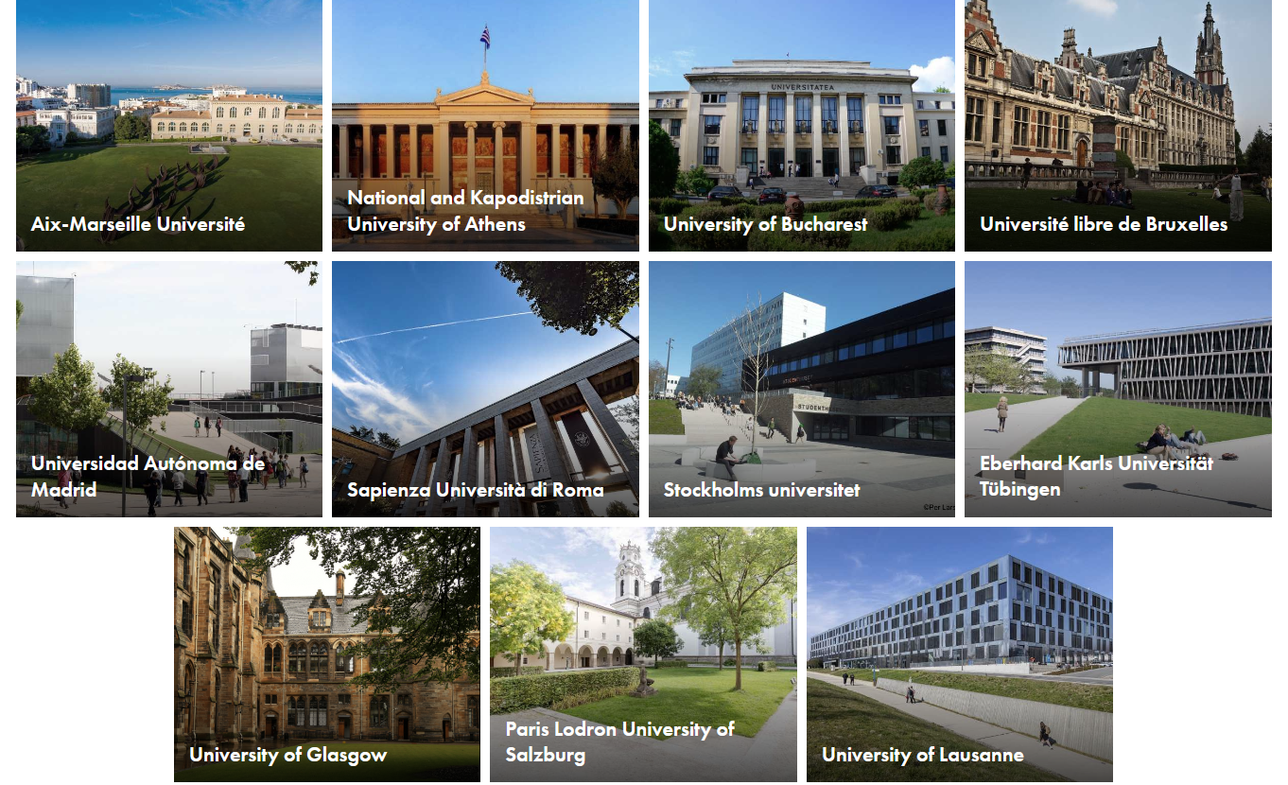
Accords CIVIS
Vous trouverez par défaut ces Universités dans vos choix de destination. Attention, toutes ne proposent pas de cursus en Sciences de la Motricité

Slide 10
Destinations Cursus Kinésithérapie
Destination | Université | Cursus | Année | Type de formation | Durée (Quadrimestre) | Places | Niveau Langue Requis | Convention
Bulgarie (Roussé) | Rusenski Universitet Angel Kunchev | Kiné | Master | Stages/Cours | 3 mois (2) | 2 | B2 BG/EN | Erasmus
Espagne (Alméria) | Universidad de Almería | Kiné | Master | Stages/Cours | 3 mois (2) | 3 | B2 ES | Erasmus
Espagne (Saragosse) | Universidad de Zaragoza | Kiné | Master | Stages/Cours | 3 mois (2) | 2 | B2 ES | Erasmus
Espagne (Bilbao) | Universidad del País Vasco / Euskal Herriko Unibertsitatea | Kiné | Master | Stages/Cours | 3 mois (2) | 2 | B2 ES | Erasmus
Espagne (Madrid) | Universidad Pontificia Comillas, Madrid | Kiné | Master | Stages/Cours | 3 mois (2) | 2 | B2 ES | Erasmus
Slovénie (Ljubljani) | Univerza v Ljubljani | Kiné | Master | Stages/Cours | 3 mois (2) | 1 | B2 SLO/EN | Erasmus
Canada (Montréal) | Université De Montréal | Kiné | Master | Stages | 1 mois (2) | 2 | B2 FR | Accord International
Belgique (Bruxelles) | VUB | Kiné
Notes:
Convention: Les étudiants de l’ULB seront autorisés à suivre 2 cours maximum à la VUB (feront pas parti de PAE)

Slide 11
Destinations Cursus Education Physique
Destination | Université | Cursus | Année | Type de formation | Durée (Quadrimestre) | Places | Niveau Langue Requis | Convention
Grèce (Thessalonique) | Aristoteleio Panepistimio Thessalonikis | EP | Master/doctorat | Cours ? | 5 mois (1 et 2?) | 2 | B2 GR/EN | Erasmus
Espagne (Pais Vasco) | Universidad del Pais Vasco | EP | Master 2 | Cours | 5 mois (2) | 2 | B2 EN/SP | Erasmus
France (Lyon) | Université Claude Bernard Lyon 1 | EP | Master 2 | Cours | 5 mois (2 ème quadri) | 3 | B2 FR | Co-diplomation ET Erasmus
France (Nice) | Université Côte d’Azur | EP | Master 2 | Cours | 5 mois (2) | 2 | B2 FR | Erasmus
Brésil (Sao-Paulo) | Universidade de Sao Paulo | EP | Master 2 | Cours | 5 mois (2) | ? |  | Convention-bilatérale

Slide 12
Destinations Cursus Ostéopathie

Slide 13
Autres Informations
Bourses
Sur base d’un échange Erasmus, une bourse est octroyée à tout étudiant : https://www.ulb.be/fr/partir-en-echange/financements
Pour les séjours hors-Europe : bourse FAME (minimum 3 mois) https://etudiant.ulb.be/fr/programme-d-echanges/reglement-financement-fame-2020-21
(à titre informatif)
Bourse ARES possible (Coopération au développement) Contact ULB : Virgine.scheffer@ulb.be L’appel pour l’octroi de la bourse est publié en septembre/octobre – soyez attentifs à la publication de l’avis.
Pour les autres conventions bilatérales aucune bourse n’est prévue → pas de bourse pour le Canada!
Notes:
: soyez

Slide 14
Contrat de bourse à signer dès que le départ est confirmé
Premier versement de 70% de la totalité de la bourse, sur base de la durée présumée
Constitution du dossier de bourse par l’étudiant (check-out, rapport final, etc.)
Versement du solde de la bourse sur base des dates réelles de séjour
Modalités de paiement
(Erasmus)

Slide 15
Info - langues
Pour les échanges le niveau de langue est B2 pour la langue du pays (ou éventuellement en anglais).
Le niveau sera vérifié lors d’un entretien avec Madame Cebolla.

Slide 16
Merci,
Cette présentation se trouvera sur le site FSM/Etudes/mobilité internationale : https://fsm.ulb.be/fr/etudes/mobilite-internationale-erasmus

Slide 17
Enregistrement de la séance TEAMS :
https://universitelibrebruxelles-my.sharepoint.com/personal/ana_maria_cebolla_alvarez_ulb_be/_layouts/15/stream.aspx?id=%2Fpersonal%2Fana%5Fmaria%5Fcebolla%5Falvarez%5Fulb%5Fbe%2FDocuments%2FEnregistrements%2FSeance%20d%27information%20Eramus%5FMobilit%C3%A9%20FSM%2D20221117%5F181334%2DEnregistrement%20de%20la%20r%C3%A9union%2Emp4&referrer=Teams%2ETEAMS%2DELECTRON&referrerScenario=p2p%5Fns%2Dbim&ga=1

